Slide 1





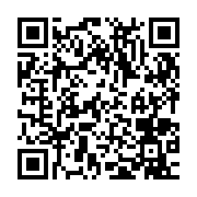

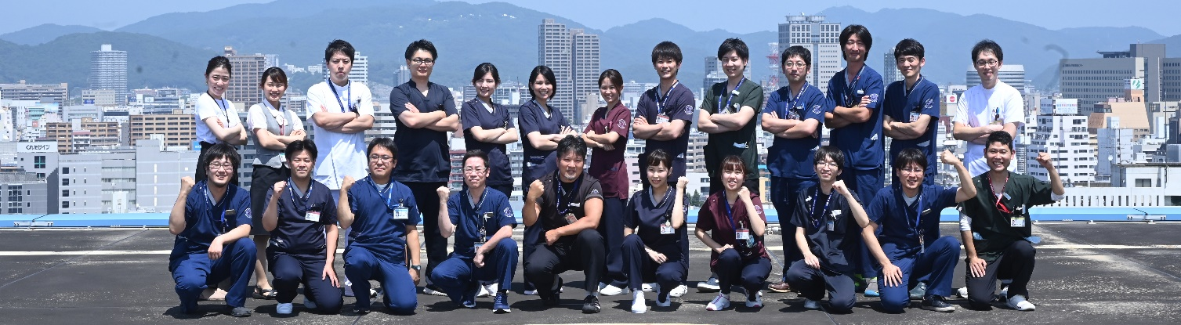
令和4年度
救命救急科教室説明会
今年度は、ハイブリッド開催（Zoom）させていただきます。
初期臨床研修、新専⾨医制度、留学etc… その疑問にお答えします。
学生、研修医に限らず、救急に興味のある方はどなたでもご参加ください。
日時：2022年6月8日（水）18：30～
場所：臨床研究棟１階救命救急科医局・Zoom
参加方法
下記URLより事前登録をお願いします
https://docs.google.com/forms/d/14vjLt1QPoY7vQig9FZyepw-O6SBOTGB2TbCLSfh2-j4/edit
問い合わせ先（担当：小崎・升田）
✉ emergency@okayama-u.ac.jp
☎ 086-235-7427 （内線：7427）

